Slide 1

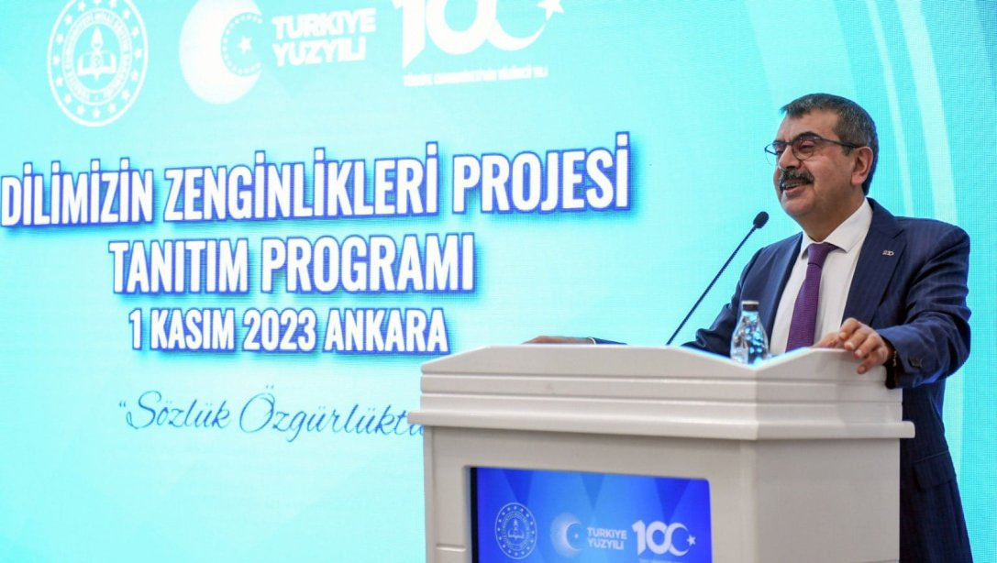



STRATEJİ GELİŞTİRME BİRİMİ AR-GE
DİLİMİZİN ZENGİNLİKLERİ PROJESİ

Slide 2

STRATEJİ GELİŞTİRME BİRİMİ AR-GE
AMAÇ
Dilimizin Zenginlikleri Projesi; okullarda yapılacak söz varlığını zenginleştirme çalışmaları ile öğrencilerin dilimizin zenginliklerini tanımasını, kültür taşıyıcısı olan sözcüklerimizle buluşmasını, buna bağlı olarak da dili iyi kullanmasını ve düşünce dünyasını geliştirmesini amaçlamaktadır.

Slide 3


STRATEJİ GELİŞTİRME BİRİMİ AR-GE
HEDEF KİTLE
Millî Eğitim Bakanlığına bağlı resmî/özel okul/kurumlarda öğrenim gören tüm okul öncesi, ilkokul, ortaokul ve lise öğrencileri projenin hedef kitlesini oluşturmaktadır.

Slide 4

STRATEJİ GELİŞTİRME BİRİMİ AR-GE
GENEL ESASLAR
  İl Millî Eğitim Müdürlüğünce proje tanıtımı yapılarak il, ilçe ve okul koordinatörleri belirlenir. (Uygulama Kılavuzu)
  Okul web sayfalarına proje ile ilgili bir menü eklenerek faaliyete ilişkin fotoğraf ve videolar hem buradan hem de sosyal medya hesaplarında paylaşılarak projenin yaygınlaştırması yapılır.
  Proje kapsamında faaliyet düzenlemek üzere okullar arası ve/veya çeşitli yerel kurum/kuruluşlarla iş birlikleri yapılabilir.
  Düzenlenmesi planlanan her faaliyet öncesi katılımı beklenen hedef kitleye yönelik etkili bir tanıtım yapılarak yapılan faaliyetle ilgili fotoğraf ve videolar hem web sayfasında hem de sosyal medya hesaplarında paylaşılarak görünürlüğü artırılır.
  Proje kapsamında öğrencilerin katıldığı faaliyetler e-Okul Sosyal Etkinlik Modülü’ne işlenir.

Slide 5

STRATEJİ GELİŞTİRME BİRİMİ AR-GE
OKUL YÜRÜTME KOMİSYONU
  Komisyon; müdür yardımcısı başkanlığında, en az iki öğretmen ve her sınıf düzeyinden birer öğrencinin katılımıyla oluşturulur.
  Okul yürütme komisyonu; okul öncesi ve ilkokullarda sınıf zümre başkanları, ortaokullarda Türkçe zümresi, liselerde ise Türk Dili ve Edebiyatı zümresi ile koordineli çalışır. Gerekli durumlarda ortaokul ve liselerde okul müdürlüğünce Türkçe ve Türk Dili ve Edebiyatı zümresi içerisinden okul yürütme komisyonunda görev yapmak üzere daimi üye seçilebilir.
  Projenin okulda görünür olmasını ve tüm sınıflarda uygulanmasını sağlar.
  İl geneli yarışmaların duyurusunu yapar ve katılımı teşvik eder.
  Yıl sonu raporunu hazırlar ve İlçe Yürütme Komisyonuna gönderir.

Slide 6
STRATEJİ GELİŞTİRME BİRİMİ AR-GE
İLÇE YÜRÜTME KOMİSYONU
  Komisyon; ilçe şube müdürü başkanlığında proje kapsamındaki her türden bir okul müdürü, birer Okul Öncesi, Sınıf, Türkçe, Türk Dili ve Edebiyatı, Felsefe, Tarih, Görsel Sanatlar ve Bilişim Teknolojileri öğretmenlerinden oluşur.
  Projenin ve eylem planlarının ilçe düzeyinde takibini ve yürütülmesini sağlar.
  Proje kapsamında il geneli düzenlenen yarışmaların duyurusunu yapar ve katılımı teşvik eder.
  Yıl sonu raporunu hazırlar ve İl Yürütme Komisyonuna gönderir.
Okul Öncesi Eylem Planı
İlkokul/Ortaokul Eylem Planı
Lise Eylem Planı

Slide 7
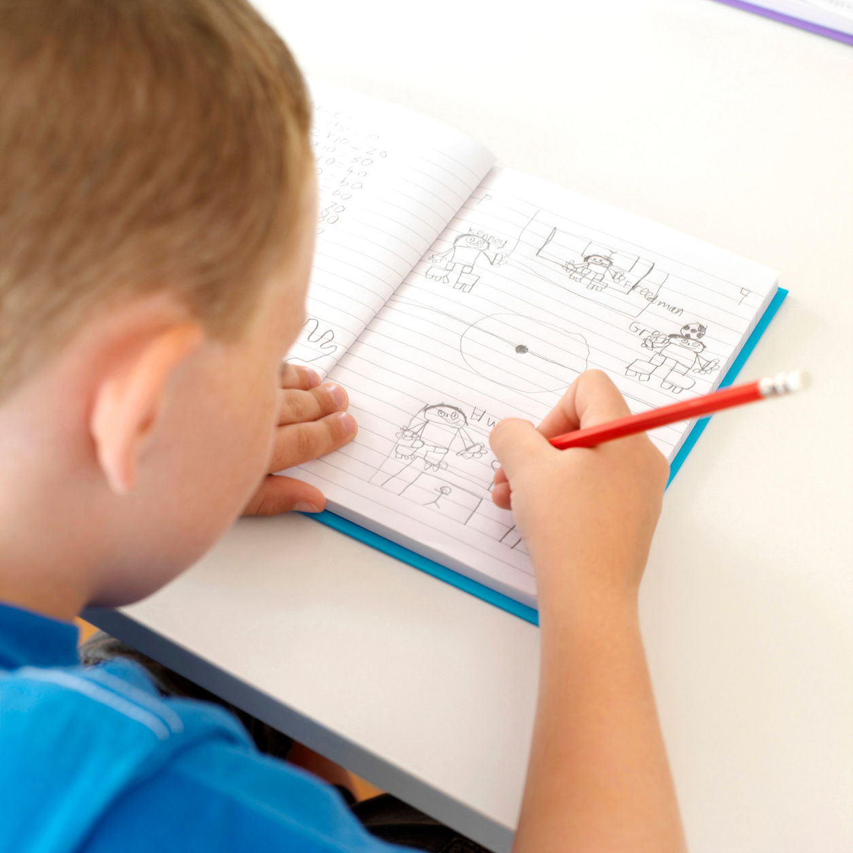


STRATEJİ GELİŞTİRME BİRİMİ AR-GE
OKUL ÖNCESİ ETKİNLİK UYGULAMA ÖRNEKLERİ
  Etkileşimli/Paylaşımlı Kitap Okuma
  Hikâye Tamamlama Hikâye Kartı Hazırlama
  Söyle-Çiz
  Kitap Tanıtma Çalışmaları
  Kelime Bulma Oyunu
Okul Öncesi Uygulama Rehberi

Slide 8

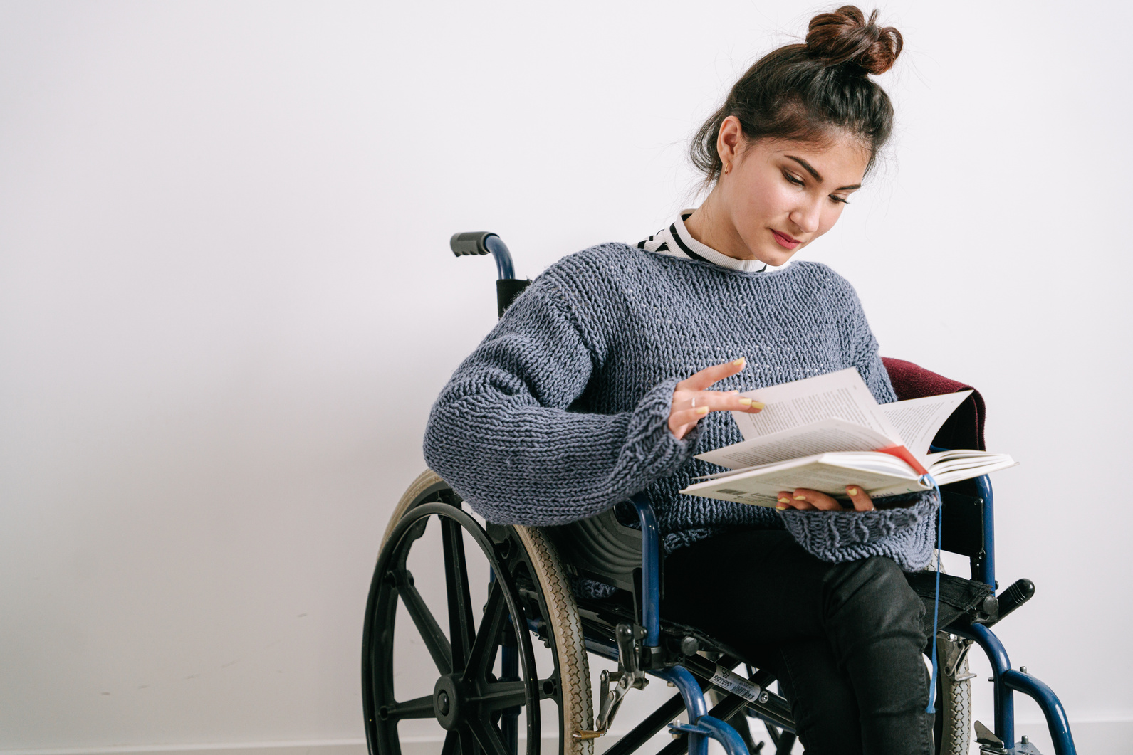
STRATEJİ GELİŞTİRME BİRİMİ AR-GE
İLKOKUL/ORTAOKUL/LİSE ETKİNLİK UYGULAMA REHBERİ
  Anlat Bakalım
  Bilen Oturur
  Kelime Türetme
  Anlamını Bul
  Baş Harflerini Değiştir
  Beyin Fırtınası
  Bu Nedir?
  Hatırlatmaca
  Sözcük Yerleştirme
İlkokul/Ortaokul/Lise Uygulama Rehberi
Tüm Kademeler Eser Örnekleri

Slide 9



STRATEJİ GELİŞTİRME BİRİMİ AR-GE
HATIRLATMA
Proje kapsamındaki faaliyetler gerçekleştirilirken özel gereksinimli öğrencilerin etkinliğe katılımını teşvik edici, kolaylaştırıcı ve etkinlikten azami şekilde faydalanmalarını sağlayıcı tedbirlerin alınması, gerekli hâllerde etkinlik uygulamalarının bu minvalde değiştirilmesi beklenmektedir.

Slide 10


YARIŞMA TAKVİMİ
Yarışma Takvimi
YARIŞMA ADI | KADEMESİ | ÖDÜL TARİHİ | PROGRAM ALANI | ÖDÜLLER | AÇIKLAMA
Sözlük Tasarım Yarışması | İlkokul | 27 Aralık 2023 Çarşamba | Şehit Erol Olçok Anadolu Lisesi | Birincilere Dizüstü Bilgisayar İkincilere Tablet Üçüncülere Akıllı Saat | Dereceye giren her öğrenciye Bisiklet ve Kitap Seti verilecektir.
 | Ortaokul
 | Lise
En İyi Cümle / Afiş Yarışması | İlkokul | 27 Aralık 2023 Çarşamba | Şehit Erol Olçok Anadolu Lisesi | Birincilere Bisiklet ve Kitap Seti
 | Ortaokul
 | -
"Dede Korkut Hikayeleri" konulu Hikaye Yarışması | İlkokul | 11 Ocak 2024 Perşembe | Şehit Erol Olçok Anadolu Lisesi | Birincilere Dizüstü Bilgisayar İkincilere Tablet Üçüncülere Akıllı Saat | Dereceye giren her öğrenciye Bisiklet ve Kitap Seti verilecektir.
 | Ortaokul
Deneme Yarışması | Lise
En İyi Cümle / Afiş Yarışması | Lise | 12 Mart 2024 Salı | Şehit Erol Olçok Anadolu Lisesi | Birincilere Bisiklet ve Kitap Seti | Ödüller 12 Mart İstiklal Marşı'nın Kabulü ve Mehmet Akif Ersoy'u Anma Programında verilecektir.
Nesne Tasarımı Yarışması | Lise | 18 Mart 2024 Pazartesi | Şehit Erol Olçok Anadolu Lisesi | Birincilere Dizüstü Bilgisayar İkincilere Tablet Üçüncülere Akıllı Saat | Ödüller 18 Mart Şehitleri Anma Günü ve Çanakkale Zaferi Kutlama Programında verilecektir.
Şiir Okuma Video Yarışması | İlkokul | 30 Nisan 2024 Salı | Şehit Erol Olçok Anadolu Lisesi | Birincilere Dizüstü Bilgisayar İkincilere Tablet Üçüncülere Akıllı Saat | Dereceye giren her öğrenciye Bisiklet ve Kitap Seti verilecektir.
 | Ortaokul
 | Lise
Tişört Tasarımı Yarışması | İlkokul | 21 Mayıs 2024 Salı | Şehit Erol Olçok Anadolu Lisesi | Birincilere Dizüstü Bilgisayar İkincilere Tablet Üçüncülere Akıllı Saat | Dereceye giren her öğrenciye Bisiklet ve Kitap Seti verilecektir. Ayrıca Okul Müdürleri ve Danışman Öğretmenlerine Başarı Belgesi ve Kitap Seti verilecektir.
 | Ortaokul
 | Lise

